Slide 1

EL PENSAMIENTO EN EDUCACIÓN DEL PAPA FRANCISCO

Slide 2
EL PENSAMIENTO EN EDUCACIÓN DEL PAPA FRANCISCO
INTRODUCCIÓN
¿Por qué la Iglesia, las comunidades cristianas, invierten tiempo, bienes y energías en una tarea que no es directamente “religiosa”? ¿Por qué tenemos escuelas, y no, veterinarias o agencias de turismo? ¿Acaso por negocio? Habrá quienes así lo piensen, pero la realidad de muchas de nuestras escuelas desmiente esa afirmación. Es posible que algunas escuelas ofrezcan ese “producto” a sus “clientes”: contactos, ambiente, “excelencia”. Pero tampoco es ése el sentido por el cual el imperativo ético y evangélico nos lleva a prestar este servicio.
El único motivo por el cual tenemos algo que hacer en el campo de la educación es la esperanza en una humanidad nueva, en otro mundo posible.

Slide 3

EL PENSAMIENTO EN EDUCACIÓN DEL PAPA FRANCISCO
1. EN UNA SOCIEDAD EN CRISIS
Para el Cardenal Bergoglio - hoy Papa Francisco - los componentes más relevantes que estructuran la situación de crisis de la sociedad actual, son:
1) Los avances tecnológicos como la informática, la robótica y el descubrimiento de nuevos materiales que están modificando, de raíz, los modos de producción.

Slide 4
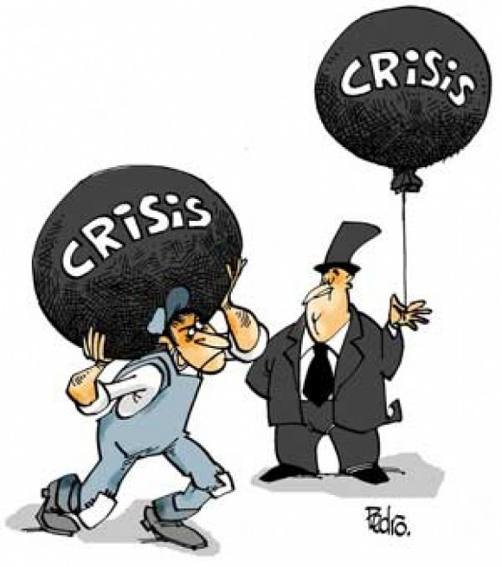
EL PENSAMIENTO EN EDUCACIÓN DEL PAPA FRANCISCO
1. EN UNA SOCIEDAD EN CRISIS
2) La economía que sigue su ola de mundialización haciendo que el capital no reconozca fronteras, a los consiguientes desequilibrios internacionales y sociales que, en vez de aminorar, tienden a profundizar las brechas entre ricos y pobres, entre países y continentes y al aumento, sin retroceso, del desempleo a nivel mundial que lo configura ya como un problema estructural y no coyuntural.

Slide 5

EL PENSAMIENTO EN EDUCACIÓN DEL PAPA FRANCISCO
1. EN UNA SOCIEDAD EN CRISIS
3) El agravamiento del problema ecológico del planeta.
CUIDAR LA CASA COMÚN

Slide 6
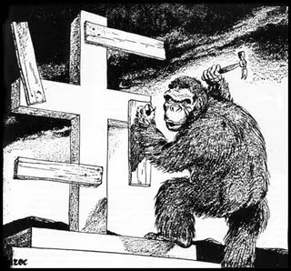
EL PENSAMIENTO EN EDUCACIÓN DEL PAPA FRANCISCO
1. EN UNA SOCIEDAD EN CRISIS
4) La caída de los totalitarismos, los crecientes esfuerzos de democratización y desmilitarización de varios países unidos a renacimientos de nacionalismos y xenofobias junto a la fuerte crisis de participación de los ciudadanos, el sentimiento de no sentirse representados en las instituciones tradicionales y el incipiente nacimiento de nuevos actores y formas de representación social.

Slide 7

EL PENSAMIENTO EN EDUCACIÓN DEL PAPA FRANCISCO
1. EN UNA SOCIEDAD EN CRISIS
5) La mujer y el proceso de transformación de su papel en la sociedad, la familia y el ámbito laboral con la reestructuración del núcleo familiar constituye un elemento caracterizador.

Slide 8

EL PENSAMIENTO EN EDUCACIÓN DEL PAPA FRANCISCO
1. EN UNA SOCIEDAD EN CRISIS
6) La revolución bio-tecnológica y la manipulación genética que conlleva hondos interrogantes sobre la condición humana.

Slide 9

EL PENSAMIENTO EN EDUCACIÓN DEL PAPA FRANCISCO
1. EN UNA SOCIEDAD EN CRISIS
7) La potenciación de la religión bajo las diferentes formas en que se está manifestando desde lo mágico y elemental hasta los fundamentalismos de grandes tradiciones religiosas.

Slide 10
EL PENSAMIENTO EN EDUCACIÓN DEL PAPA FRANCISCO
2. LOS ÍCONOS DE LA CRISIS
Esta crisis tiene tintes dramáticos pues no es una crisis de algunos pocos, de unos cuantos países o de ciertas regiones. Es una crisis de dimensión global.
La crisis está destruyendo las certezas fundamentales y exaltando las tendencias negativas de las mismas. Parecen derrumbarse los pilares de esta civilización. Algo se ha roto y no hay puente que una.
Esta crisis que afecta a todos se ha dado en llamarse posmodernidad.

Slide 11
EL PENSAMIENTO EN EDUCACIÓN DEL PAPA FRANCISCO
2. LOS ÍCONOS DE LA CRISIS
Dos son los figuras que – a modo de iconos- el Cardenal Bergoglio presenta como símbolos de esta crisis: El naufragio y la errancia.
La postmodernidad bien puede llamarse “cultura del naufragio”. Cada quien está solo con su propio ser y su propia historia.
Ésta es su condena pero también su riqueza. Allí, paradójicamente, está la tabla de salvación.
Es una cultura de fragmentos que pretenden destruir la historia.

Slide 12
EL PENSAMIENTO EN EDUCACIÓN DEL PAPA FRANCISCO
2. LOS ÍCONOS DE LA CRISIS
La errancia se diferencia del peregrinaje. Ella no tiene rumbo fijo, meta para alcanzar, ilusiones que alimenten el camino. La contemporaneidad alimenta la errancia con su dispersión y con la sutil aniquilación de la utopía y la esperanza.

Slide 13
EL PENSAMIENTO EN EDUCACIÓN DEL PAPA FRANCISCO
2. LOS ÍCONOS DE LA CRISIS
El hombre contemporáneo es huérfano y errante por tres aspectos.
1. Por la experiencia de discontinuidad que se origina en la vivencia fragmentada del tiempo y de la historia.
2. Por el sentimiento de desarraigo que se vivencia en lo espacial, lo existencial y lo espiritual.
3. La caída de las certezas.

Slide 14
EL PENSAMIENTO EN EDUCACIÓN DEL PAPA FRANCISCO
2. LOS ÍCONOS DE LA CRISIS
Para concluir, el cardenal nos invita a reflexionar sobre el papel de:
1. El gnosticismo que se genera en la mentalidad tecnicista y en la búsqueda de un mesianismo profano.
2. El teísmo generado por la oferta de un Olimpo de dioses fabricados a la propia medida, imagen y semejanza de las insatisfacciones, miedos y autosuficiencias propias de cada uno.

Slide 15
EL PENSAMIENTO EN EDUCACIÓN DEL PAPA FRANCISCO
2. LOS ÍCONOS DE LA CRISIS
3. El sincretismo conciliador que fascina por la apariencia de equilibrio.
4. El relativismo, fruto de la incertidumbre contagiada de mediocridad y que genera un moralismo inmanente que pospone lo trascendente y lo reemplaza con falsas promesas o fines coyunturales.
5. El nihilismo que tiene como base la pretendida búsqueda de puridad. Esta pasa por encima de los valores históricos de los pueblos y aísla la conciencia de tal manera que la impide captar y aceptar los límites de los procesos.

Slide 16
EL PENSAMIENTO EN EDUCACIÓN DEL PAPA FRANCISCO
3. PENSAMIENTO EDUCATIVO
MENSAJE A LOS EDUCADORES DE AMÉRICA

Slide 17
EL PENSAMIENTO EN EDUCACIÓN DEL PAPA FRANCISCO
3. PENSAMIENTO EDUCATIVO
La educación católica es uno de los desafíos más importantes de la Iglesia, dedicada hoy a realizar la nueva evangelización en un contexto histórico y cultural en constante transformación.

Slide 18
EL PENSAMIENTO EN EDUCACIÓN DEL PAPA FRANCISCO
3. PENSAMIENTO EDUCATIVO
El Papa llama la atención en tres aspectos:
1. El valor del diálogo en la educación. Las escuelas católicas ofrecen a todos una propuesta educativa que mira el desarrollo integral de la persona y responde al derecho de todos de tener acceso al saber y al conocimiento.
Están llamadas a ofrecer a todos, con pleno respeto de la libertad de cada uno y de los métodos, la propuesta cristiana.

Slide 19
EL PENSAMIENTO EN EDUCACIÓN DEL PAPA FRANCISCO
3. PENSAMIENTO EDUCATIVO
2. Preparación de los formadores. Hoy la educación se dirige a una generación que cambia y, por tanto, todo educador, y toda la iglesia que es madre educadora está llamada a cambiar, en el sentido de saber comunicarse con los jóvenes que tiene delante.
En las escuelas católicas el educador debe ser, ante todo, muy competente, cualificado y, al mismo tiempo, rico en humanidad, capaz de estar en medio de los jóvenes con estilo pedagógico para promover su crecimiento.

Slide 20
EL PENSAMIENTO EN EDUCACIÓN DEL PAPA FRANCISCO
3. PENSAMIENTO EDUCATIVO
3. Presencia viva del evangelio en el campo de la educación, de la ciencia, y de la cultura. Es preciso que las escuelas católicas no se aíslen del mundo, sino que entren con valentía en el areópago de las culturas actuales y dialoguen, conscientes del don que tienen para ofrecer a todos.
La educación es una gran obra en construcción.

Slide 21
EL PENSAMIENTO EN EDUCACIÓN DEL PAPA FRANCISCO
3. PENSAMIENTO EDUCATIVO
Enseñar es un trabajo bellísimo, porque permite ver crecer día tras día a las personas que fueron confiadas a nuestro cuidado.

Slide 22
EL PENSAMIENTO EN EDUCACIÓN DEL PAPA FRANCISCO
3. PENSAMIENTO EDUCATIVO
Nos podemos preguntar : ¿quién es el prójimo para un profesor? El prójimo son sus estudiantes. Con ellos es con quienes transcurre sus días. Son ellos quienes esperan de él un guía, una orientación, una respuesta y, antes aún, buenas preguntas.
CONSTRUIR PUENTES

Slide 23
EL PENSAMIENTO EN EDUCACIÓN DEL PAPA FRANCISCO
3. PENSAMIENTO EDUCATIVO
La escuela está hecha de una válida y cualifica instrucción, pero también de relaciones humanas, que por nuestra parte son relaciones de acogida, de benevolencia, que hay que ofrecer a todos indistintamente.

Slide 24
EL PENSAMIENTO EN EDUCACIÓN DEL PAPA FRANCISCO
3. PENSAMIENTO EDUCATIVO
En una sociedad donde es difícil encontrar puntos de referencias, es necesario que los jóvenes encuentren en la escuela una referencia positiva.
Y ustedes tienen que enseñar no sólo los contenidos de una materia, sino también los valores de la vida, las costumbres de la vida.
Para entender cómo se ama, para comprender los valores y hábitos se necesita un buen profesor.

Slide 25
EL PENSAMIENTO EN EDUCACIÓN DEL PAPA FRANCISCO
3. PENSAMIENTO EDUCATIVO
La enseñanza es una relación donde cada profesor debe sentirse completamente implicado como persona, para dar sentido a la tarea educativa respecto a sus alumnos.
No se puede enseñar sin pasión. Los invito a renovar la pasión por la escuela. Jamás, jamás cerrar una puerta, abrirlas todas de par en par, para que los estudiantes tengan esperanza.

Slide 26
EL PENSAMIENTO EN EDUCACIÓN DEL PAPA FRANCISCO
3. PENSAMIENTO EDUCATIVO
Me pregunto con ustedes educadores: ¿velan por sus alumnos, ayudándolos a desarrollar un espíritu crítico, un espíritu libre, capaz de cuidar el mundo de hoy?
Papa Francisco en Ecuador

Slide 27
EL PENSAMIENTO EN EDUCACIÓN DEL PAPA FRANCISCO
3. PENSAMIENTO EDUCATIVO
No se puede hablar de una educación católica sin hablar de humanidad, porque precisamente la identidad católica es Dios que se hizo hombre.
La educación cristiana es sacar adelante a los jóvenes, a los niños en los valores humanos, en toda la realidad, y una de esas realidad es lo trascendente.
Educar humanamente pero con horizontes abiertos.

Slide 28
EL PENSAMIENTO EN EDUCACIÓN DEL PAPA FRANCISCO
3. PENSAMIENTO EDUCATIVO
Uno de los retos actuales en la educación es dejar los lugares donde hay muchos educadores para ir a las periferias, porque allí los jóvenes tienen la experiencia de la supervivencia, tienen una humanidad herida, y a partir de estas heridas tiene que empezar el trabajo del educador.
El desafío es ir allí para hacerlos crecer en humanidad.

Slide 29
EL PENSAMIENTO EN EDUCACIÓN DEL PAPA FRANCISCO
3. PENSAMIENTO EDUCATIVO
El fracaso más grande que puede tener un educador es educar 'dentro de los muros'. Educar en el interior de los muros, los muros de una cultura selectiva, los muros de una cultura de la seguridad, los muros de un sector social que es acomodado y del que no puede salir más.

Slide 30
EL PENSAMIENTO EN EDUCACIÓN DEL PAPA FRANCISCO
BIBLIOGRAFÍA - PARA PROFUNDIZAR
LOZANO, Oscar. Educar: entre exigencia y pasión. En: Revista Educaicón Hoy Nº195. Julio – septiembre 2013.
CIEC. Proyecto Educativo – Pastoral para la Escuela Católica de América. Bogotá: Santillana, 2015.
BERGOGLIO, Jorge Mario – Papa Francisco. A los educadores. Madrid, Romana editorial, 2014.

Slide 31
EL PENSAMIENTO EN EDUCACIÓN DEL PAPA FRANCISCO
BIBLIOGRAFÍA - PARA PROFUNDIZAR

